Slide 1
Волонтеры
медики
Всероссийское общественное движение

Slide 2
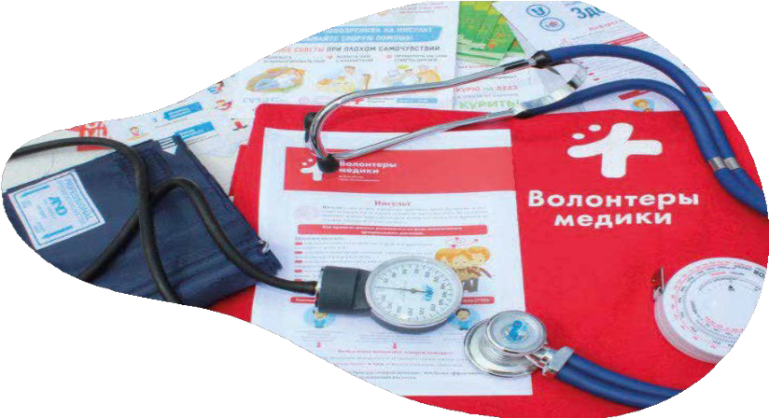
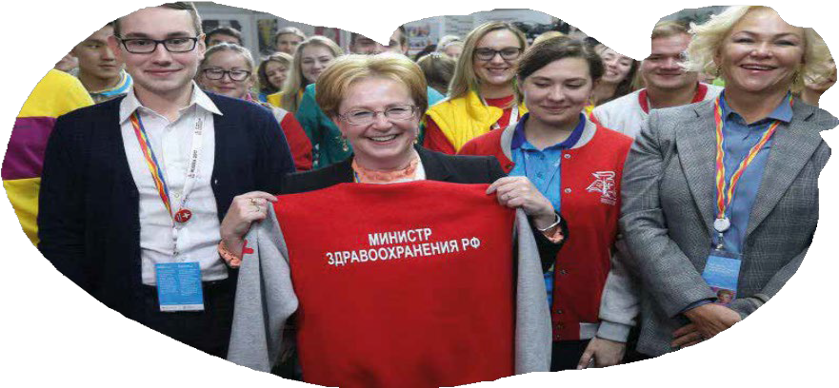
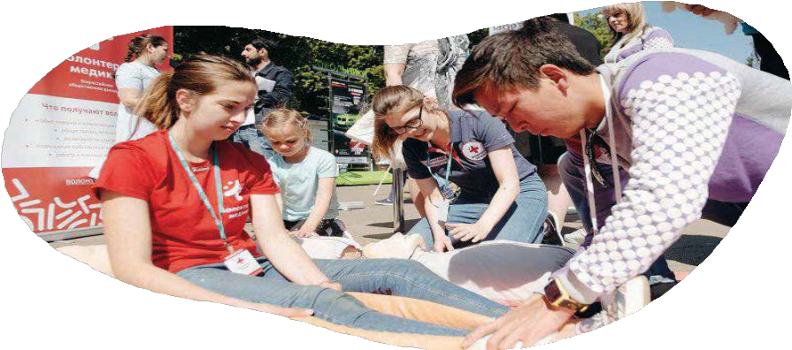
РАЗВИТИЕ
20 13
20 14
20 15
20 16
20 19
20 20
20 21
100
70 0
85
270
Региональное отделение ВОД «Волонтеры-медики» - площадка консолидации добровольческих усилий в регионе в медицинской и социальной сфере.

Slide 3
РАЗВИТИЕ
#МЫВМЕСТЕ
Общероссийская акция взаимопомощи, объединяющая добровольцев, власть и бизнес для помощи людям в период распространения коронавирусной инфекции, оказана помощь свыше 150 тысячам благополучателей
Профориентация школьников в медицину
Организовано более 50 школьных отрядов на территории Новосибирской области
Обучение первой помощи и сопровождение мероприятий
Специальные проекты
Более 10 выездов в отдаленные поселки Новосибирской области для помощи в лечебно-профилактических пунктах ежегодно
За 2019-2021 года официально обучено свыше 500 человек первой помощи, более 10 присвоено звание «инструктора по первой помощи»
Помощь в лечебно-профилактических учреждениях
Популяризация кадрового донорства
Более 40 тысяч часов в больницах провели волонтёры за 2020-2021г.
За 2019-2021 год собрано свыше 2000 литров крови на всех донорских акциях
Санитарно-профилактическое направление
Благополучателями за 2019-2021 года стало свыше 80 тысяч человек

Slide 4
16 марта
2020 года
Хроника #МыВместе
Пандемия
запуск Всероссийской акции взаимопомощи
в период пандемии коронавируса #МыВместе
21 марта
2020 года
открытие волонтерских штабов #МыВместе
во всех регионах
187 000+
волонтеров
Помощь волонтеров-медиков в медицинских организациях
>20 000
волонтеров- медиков помогали
> 1000
медицинских организаций
9 742
партнера
Помощь в доставке лекарственных наборов, льготных рецептурных препаратов
12 000
волонтеров- медиков
6 млн+
благополучателей
Помощь в вакцинации
5 000
волонтеров- медиков
Помощь в колл-центрах
7 500
волонтеров- медиков
Помощь в доставке продуктов
>23 000
волонтеров- медиков

Slide 5
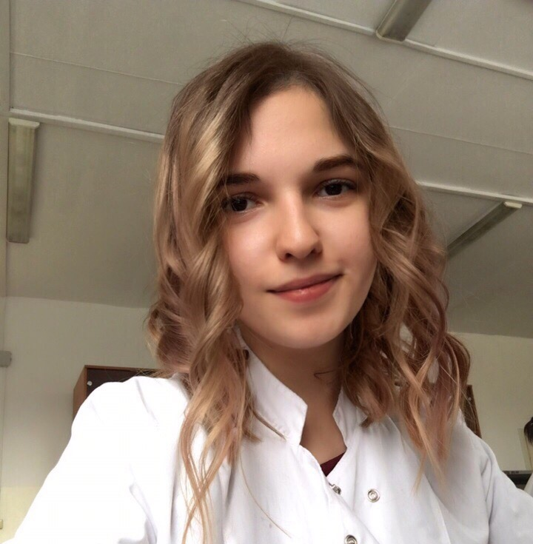
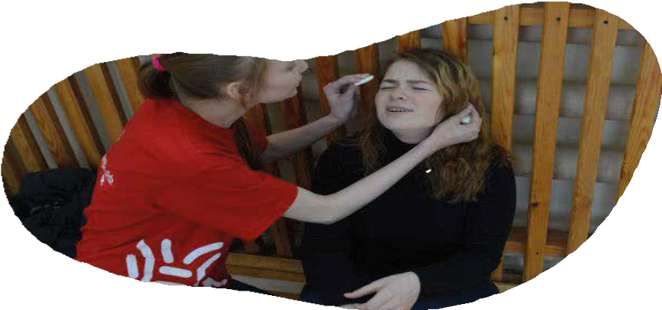
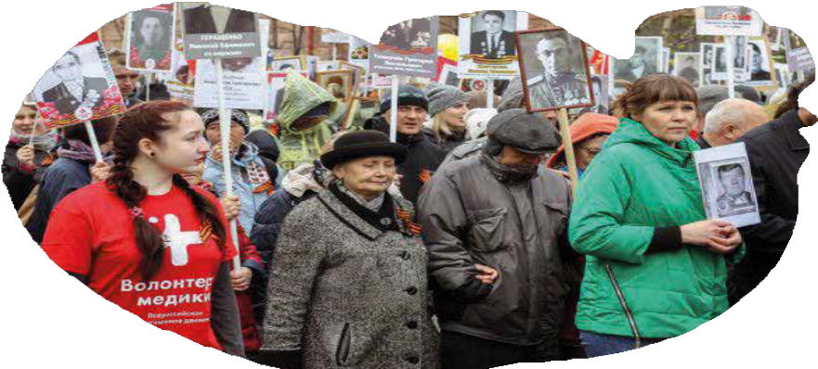
8500
4000
8
Наталья Шелухина
3

Slide 6
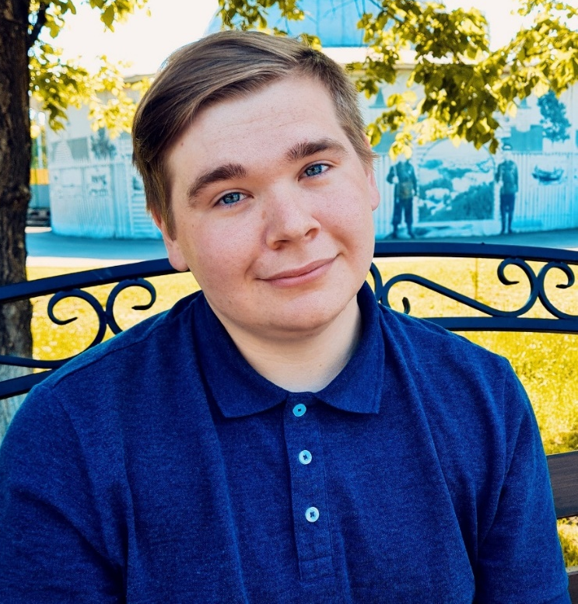
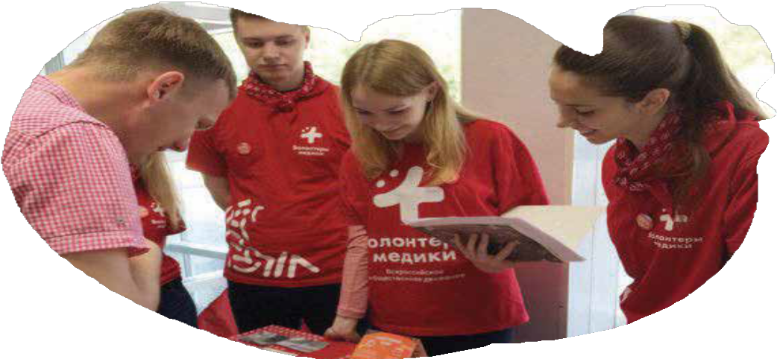
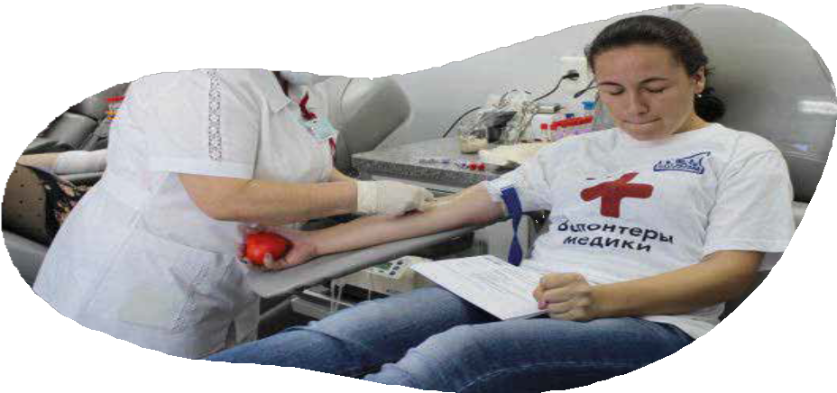
>5000
19 тонн
C
2 500 000
за 2 года
Богдан Поспелов

Slide 7
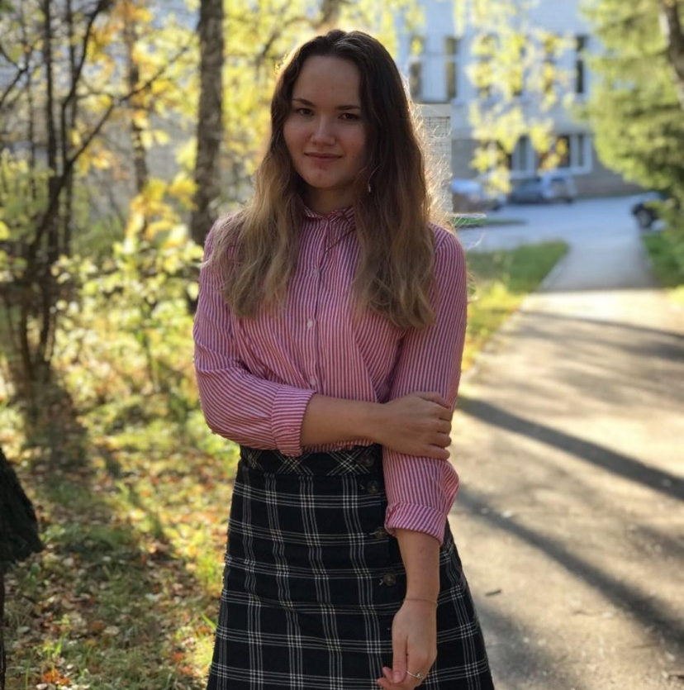
Волонтеры-медики проводят системную работу и широкие информационные кампании по профилактике социально значимых и других заболеваний, а также различных форм зависимостей
в школах, образовательных организациях среднего и высшего образования, для корпоративного сектора и лиц старше трудоспособного возраста, помогают Центрам общественного здоровья и медицинской профилактики.
26 000
с 2016 года
В рамках работы направления проводятся крупнейшие Всероссийские акции:
15 000 000
охват аудитории
с 2016 года
«СТОП ВИЧ/СПИД»
«Будь здоров!»
«ОнкоПатруль»
«Оберегая сердца»
«Диабет не сахар»
Системная деятельность по направлению ведется в рамках 6 федеральных программ:
«
Федеральная программа по профилактике эндокринологических заболеваний
«ПроЗрение»
Лера Кузнецова
Волонтеры регулярно проходят обучение от ведущих специалистов федеральных научно-исследовательских медицинских центров.

Slide 8
20 000
2 216
1 900
Вадим Рогозин

Slide 9
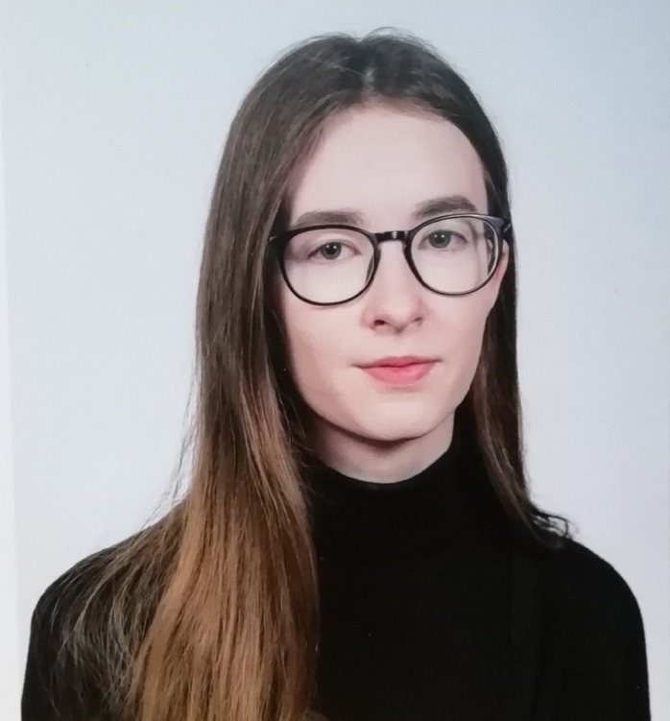
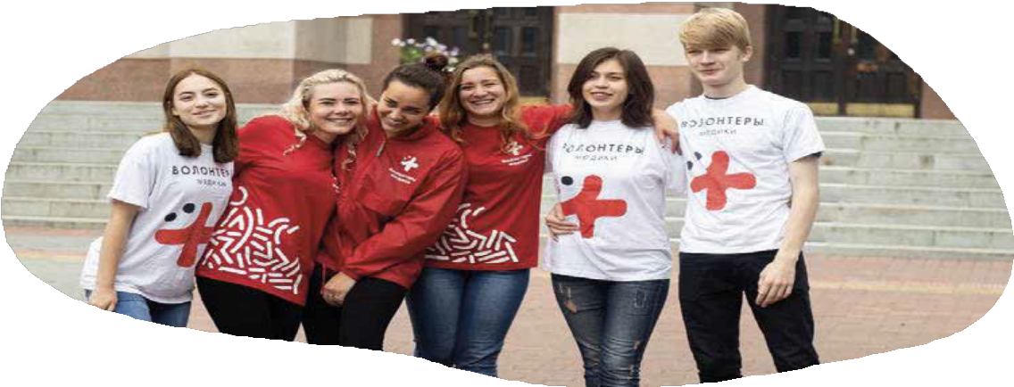
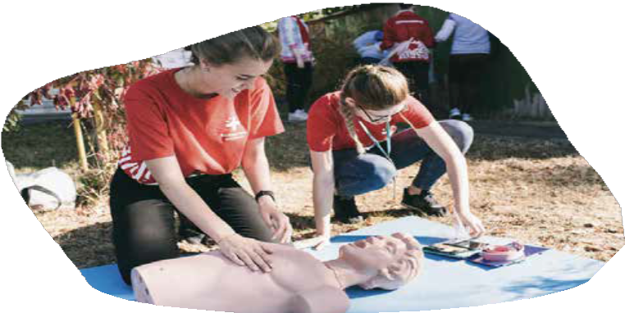
2802
10 628
Валентина Дудинова
Межрегиональный
Всероссийский
форум
«Новый уровень»
«Траектория успеха»

Slide 10
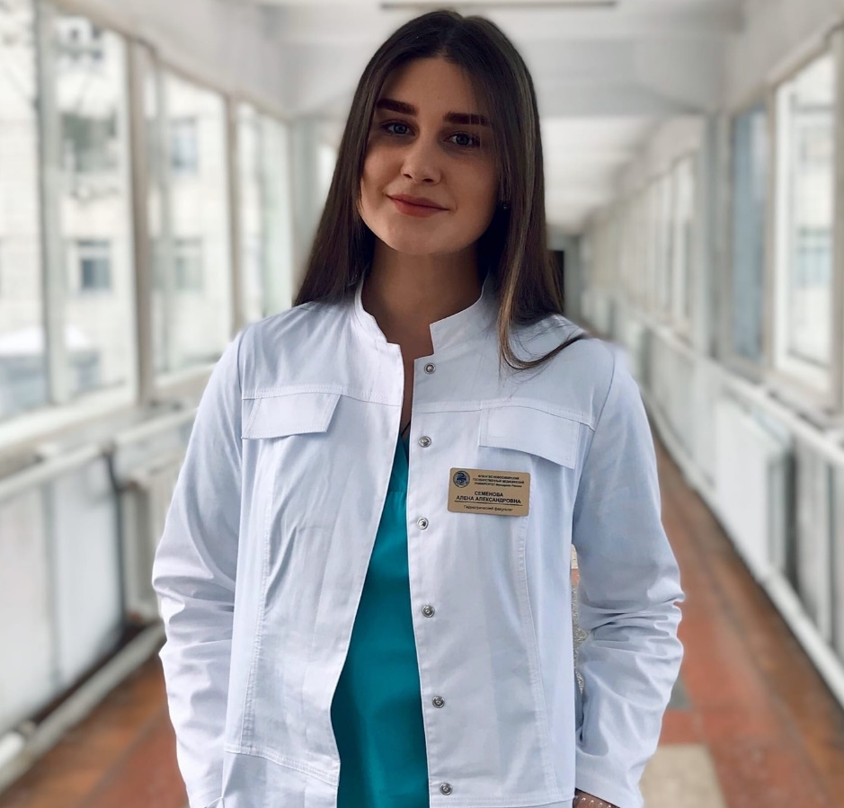
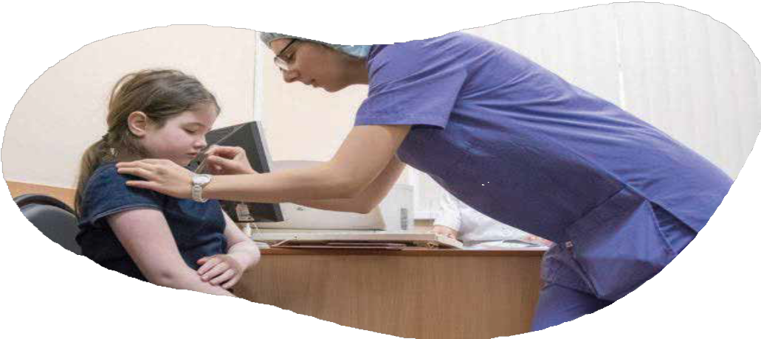
1 200
Алена Семенова

Slide 11
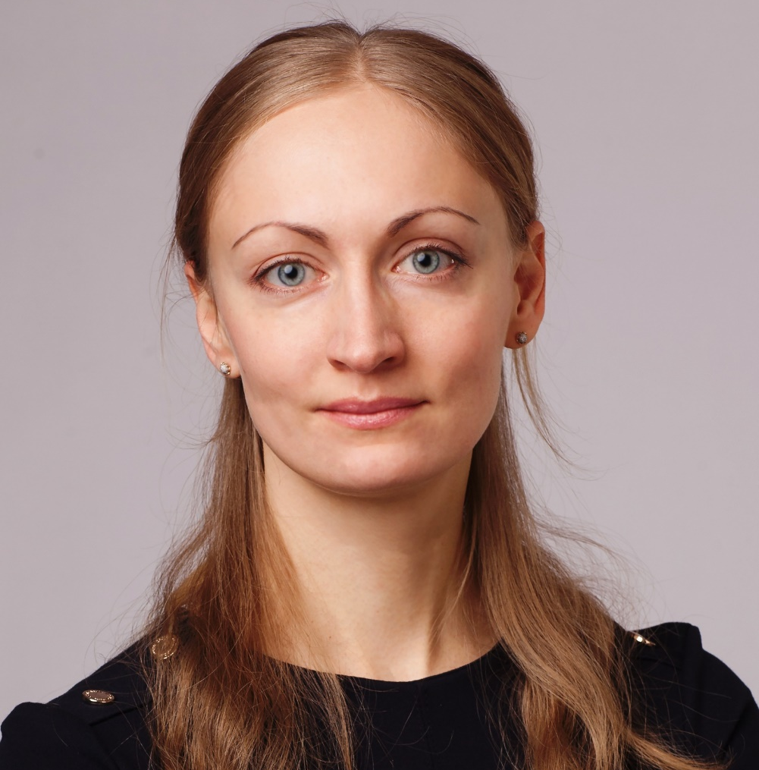
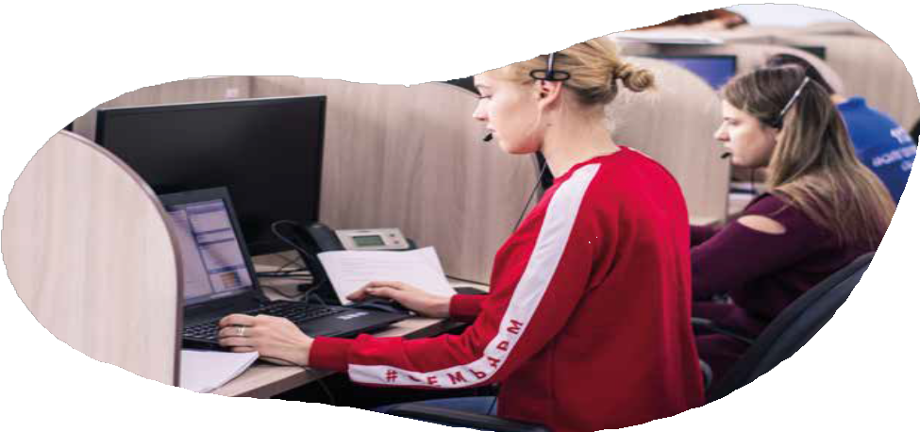
> 8 000
Волонтеры-психологи оказывают безвозмездную психологическую помощь через текстовое консультирование в чат-боте, очные индивидуальные консультации, также занимаются психологическим просвещением.
Направление начало свою деятельность в рамках Всероссийской акции взаимопомощи #МыВместе в середине марта 2020 года во время пандемии коронавируса
> 230 000
> 5 000 000
Анонимную помощь волонтеров психологов может получить любой человек:
написав одному из психологов в чат-бот Viber, Вконтакте или Telegram (@psy_myvmeste_bot).
Наталья Анисимова
В 67 регионах сформированы сообщества волонтеров- психологов и ведется просветительская деятельность.
Совместно с ЦЭПП МЧС России проводится отбор и подготовка волонтеров к оказанию экстренной
психологической помощи при чрезвычайных ситуациях.

Slide 12
2500
Направление реализуется в рамках национального проекта «Демография».
Волонтеры-медики проводят системную деятельность по популяризации здорового образа жизни,
а также по сохранению и укреплению здоровья населения путем взаимодействия общества и волонтеров.
На базе немедицинских учреждений создаются Штабы здоровья, которые реализуют свои проекты в сфере здорового образа жизни в регионах.
76
220
Цель: популяризация и вовлечение широких слоев населения в формирование ценностей здорового образа жизни.

Slide 13
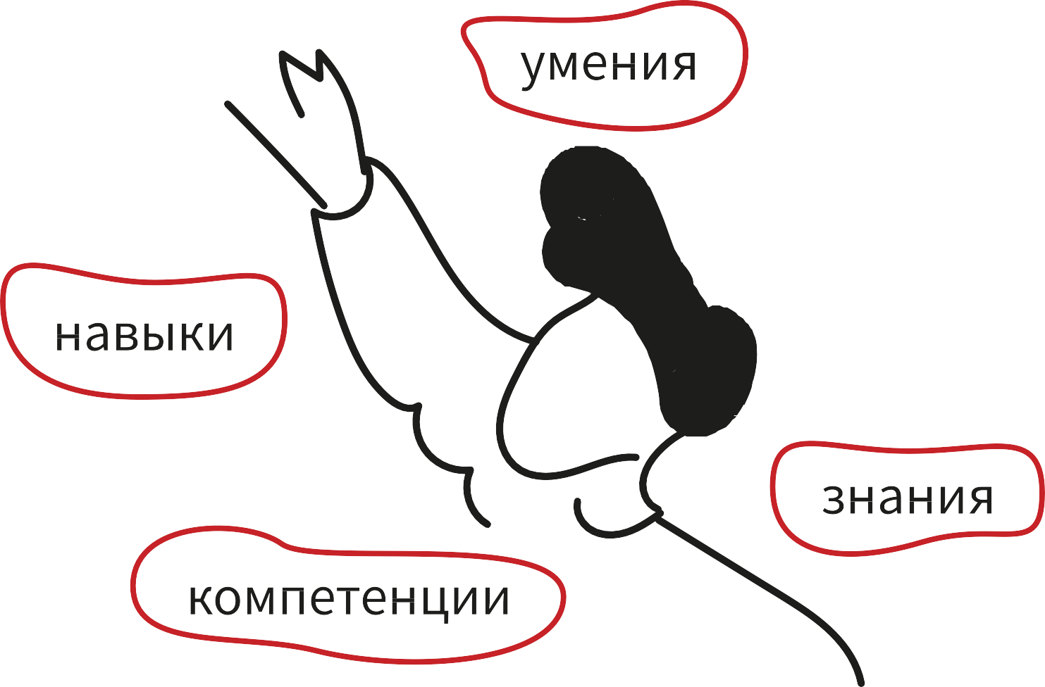

Slide 16
Бонусная программа
Социальный эффект:
Быть волонтером-медиком – почетно.
Сотни тысяч благополучателей ежегодно.
Настоящие добрые дела.
Поощрения:
Оплачиваемые поездки на региональные/Всероссийские форумы.
Участие в конкурсе на повышенную гос. академическую стипендию.
Региональные награды атрибутикой
Постоянная работа со специалистам в сфере здравоохранения
До 40 баллов при поступлении в ординатуру (ФЦПД 07/21ГГ от 02.06.2021)*
*Красный диплом дает 55 баллов. А 9 месяцев работы средним мед. персоналом 15.

Slide 17
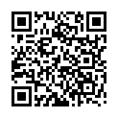
Как зарегистрироваться?
1.
Регистрация на сайте волонтеры-медики.рф
2.
Регистрация на сайте dobrovolec.kmiac.ru
3.
Вступить в сообщество vk.com/volmedic_nso
4.
Вступить в региональную беседу

Slide 18
Волонтером в здравоохранении может стать каждый
Владимир Попов
Региональный координатор НРО «Волонтеры-медики»
волонтеры-медики.рф
Семен Андреев
Заместитель регионального
координатора НРО «Волонтеры-медики»
г. Новосибирск, ул. Дуси Ковальчук, 185
+7 (923) 739-43-53
nsk@volmedic.com
vk.com/volmedic_nso

